Slide 1
Datapower
Calidad de Software (CDS)

Slide 2
Agenda
Introducción:
¿Qué es Datapower?
Para que sirve Datapower e Importancia
Arquitectura: ¿Cómo se utiliza en el BCP?
Aplicaciones consumidoras
La certificación:
Herramientas de testing (Web de pruebas y SoapUI)
Códigos de Errores
Monitoring and Logging
Pruebas de Stress
Pruebas desde canales
Disponibilidad del Core

Slide 3
Agenda
La Ratificación:
Accesos para la ratificación
Conformidades adicionales
Segmentos de red en producción
Disponibilidad del Core
La Reversión:
Escenarios de reversión (Administrativa, parcial y total)
Ratificación de la reversión

Slide 4
Capacitación Datapower CDS
Día 1: Introducción a los conceptos básicos de Datapower

Slide 5

¿Qué es Datapower?
Dispositivo (Hardware + Software) de alto rendimiento el cual facilita la integración de aplicaciones.
Mainframe
APP
Cliente
XML
SOAP
…
…
Middleware
Trama Plana

Slide 6
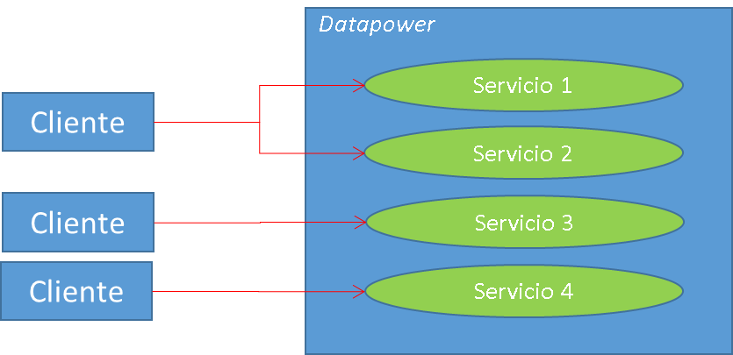
¿Qué es Datapower?
Es un middleware multicanal que proporciona seguridad, control, integración y acceso optimizado a un rango completo de cargas de trabajo.

Slide 7
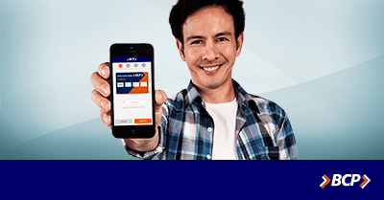
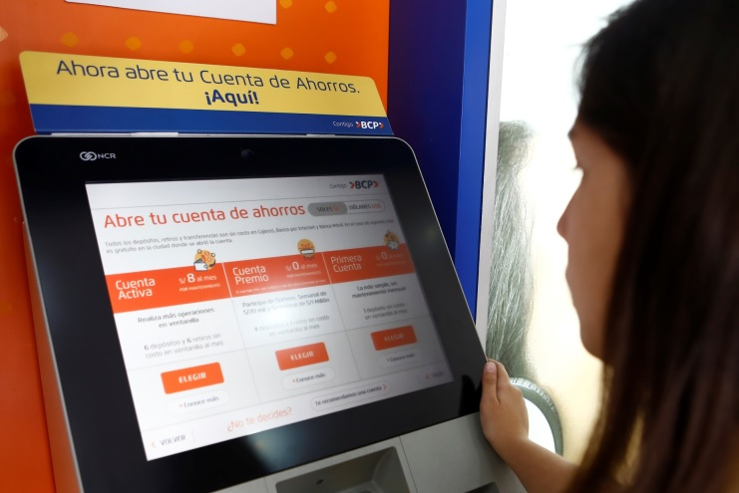
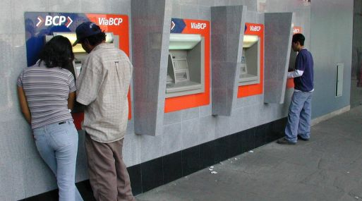
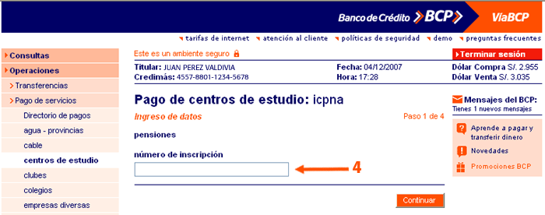
¿Qué es Datapower?
Entre los diversos canales que utiliza el datapower como medio de comunicación se encuentran kioskos, Banca Movil, HomeBanking, agente BCP, etc.

Slide 8
¿Para qué sirve DataPower?
Datapower cumple la función de Middleware, es decir, intermediario entre una aplicación consumidora y el backend (Mainframe).
Backend
Aplicación Consumidora
Datapower

Slide 9
¿Para qué sirve DataPower?
En el banco se usa principalmente como medio de comunicación entre una aplicación C/S y el adaptador MQ o el Message Broker (MBRK).
MQ
Adaptador MQ
Aplicación Consumidora
Datapower
Message Broker
WS

Slide 10
¿Para qué sirve DataPower?
Datapower permite convertir mensajes de tipo XML o SOAP a diferentes formatos, proporciona mecanismos de seguridad y permite la integración de aplicaciones.
Trama
Plana
SOAP
XML
MQ
Adaptador MQ
Aplicación Consumidora
Datapower
Message Broker
WS
SOAP
XML
SOAP
XML

Slide 11
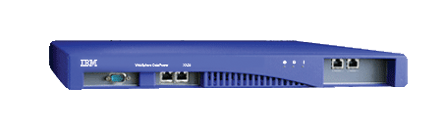
Arquitectura: ¿Cómo se utiliza en el BCP?
Internet
DMZ
Transaccional
Interna
WMQ
XG45
XI52
XI52
Backends
HTTPS
HTTPS
HTTPS
Aplicaciones
Balanceador
Aplicaciones
CHORRILLOS
LA MOLINA
HTTPS
HTTPS
HTTPS
XI52
Backends
XG45
XI52
WMQ
Firewall
Firewall
Firewall

Slide 12
Aplicaciones consumidoras
Servicios comunes MBRK
A la fecha, las siguientes aplicaciones hacen uso del servicio (BCP_MPG).
Código de Aplicativo | Nombre del Aplicativo
SCRE | SISTEMA DE CONSULTAS AL REGISTRO DE IDENTIFICACIÓN DE PERSONAS (SISCOIP)
SASE | SALES & SERVICE
PORT | PORTAL BCP
BTPV | BANCA POR TELEFONO PORTAL DE VOZ
DYNC | DYNAMICS CRM
FED | FED - FINANCIAMIENTO ELECTRONICO DE DOCUMENTOS
WLEA | WINLEASING
VTEC | VIABCP - BANCA CELULAR
TBIE | TELECRÉDITO - BANCA INTERNET EMPRESA
MBBK | Mobile Banking
WTRA | VIABCP - TRAVEL
VINV | VIABCP - VIAINVERSIONES
VDEB | VIABCP - DEBITO AUTOMATICO
FFPP | FIRMAS Y PODERES
APTC | ADMINISTRACION DE PRODUCTOS DE TESORERIA Y CAMBIOS
VHBK | HOMEBANKING
MBRK | MBRK - WEB DE PRUEBAS
NHBK | NUEVO HOMEBANKING

Slide 13
Aplicaciones consumidoras
Servicio proxy MBRK
Todas las aplicaciones que consumen servicios de MBRK y no pasan por el servicio BCP_MPG, utilizan este servicio por defecto (BCP_MPG_PROXY).
Servicio validación del criptograma ATM
Actualmente los cajeros (ATM BS24) utilizan este servicio para realizar la validación del criptograma (CJ_TRF_MPG).
Servicio de consulta de Kioskos
Actualmente los Kioskos utilizan este servicio para realizar el inicio de operativa del canal y para realizar la consulta de saldos y movimientos (QS_TRF_MPG).
Servicio de Telecredito Móvil
Actualmente telecredito Móvil utiliza este servicio como puente de comunicación con los servidores de TLC Web (BCP_MPG_TLCWEB).

Slide 14
Aplicaciones consumidoras
Servicio Arturito BCP
Sirve de puente de comunicación entre el canal (Facebook) y el bankend para la consulta de saldos y movimientos (api-bcp).
Servicio Agente BCP
Sirve de puente de comunicación entre el canal agente BCP y el bankend para todas las transacciones monetarias y no monetarias (PZ_TRF_MPG).

Slide 15
Capacitación Datapower CDS
Día 2: Ejecución de casos de prueba para la aplicación Datapower

Slide 16
Pruebas desde canales
Backend
Capa de integración
Canales
Servicios
Aplicación Consumidora
Mainframe
Aplicación Consumidora
Aplicación Consumidora
Datapower XI52 - LM
(Zona interna)
Aplicación Consumidora
Aplicación Consumidora
Balanceador
Aplicación Consumidora
Datapower XI52 - CH
(Zona interna)
Aplicación Consumidora

Slide 17
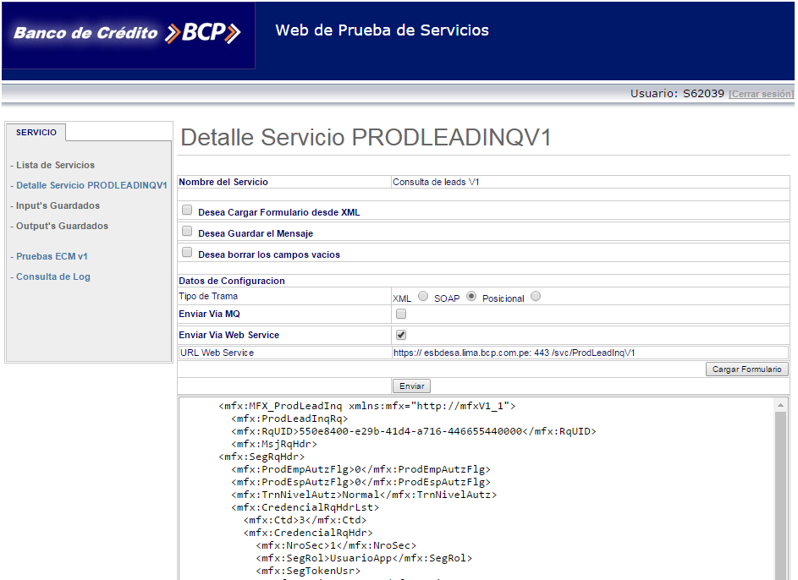
Herramientas de testing (Web de pruebas y SoapUI)
Web de pruebas:
Desarrollo: http://172.29.100.253:9087/PruebasWeb/login.jsp
Certificación: http://172.29.101.18:9087/PruebasWeb/login.jsp

Slide 18
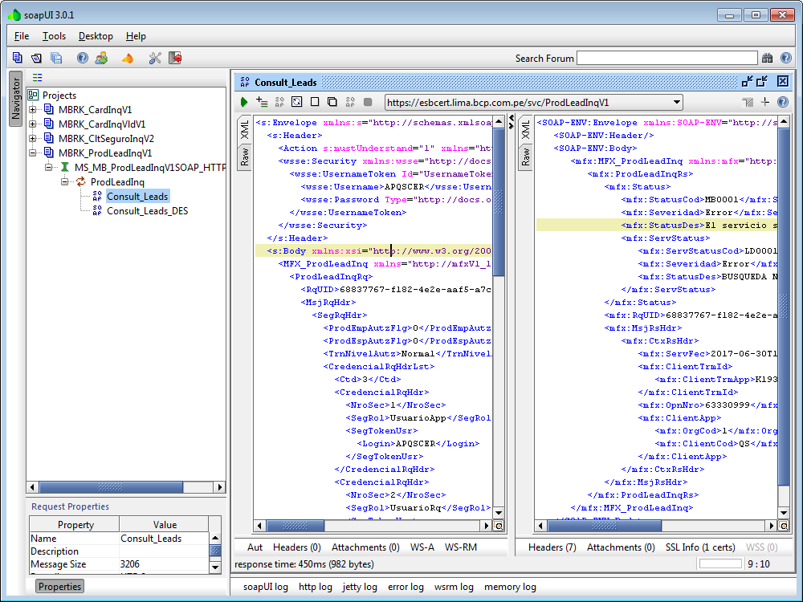
Herramientas de testing (Web de pruebas y SoapUI)
SoapUI:

Slide 19
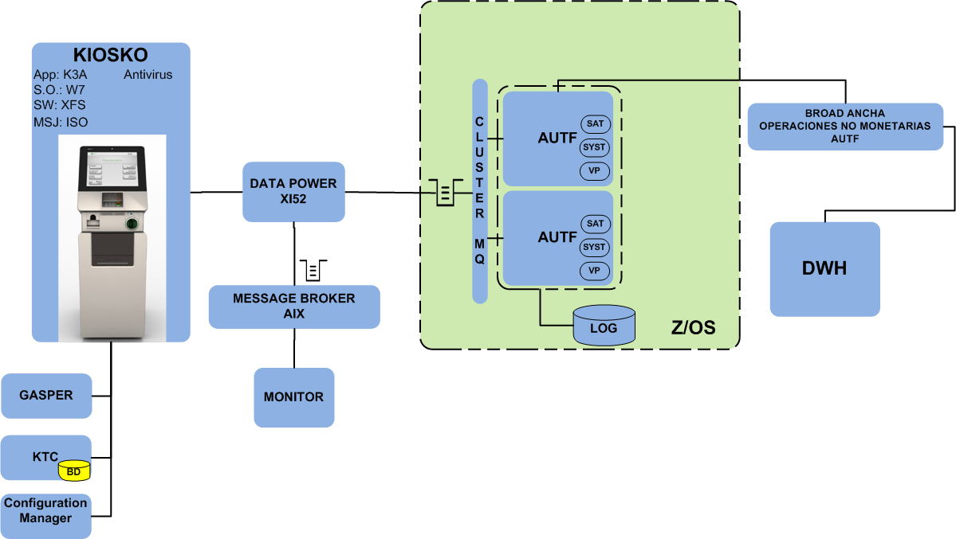
Disponibilidad del Core:

Slide 20
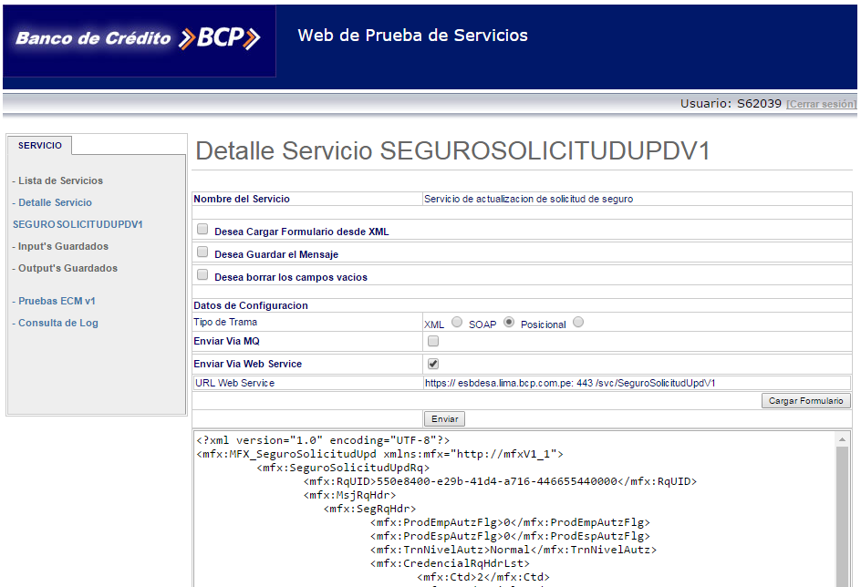
Disponibilidad del Core:

Slide 21
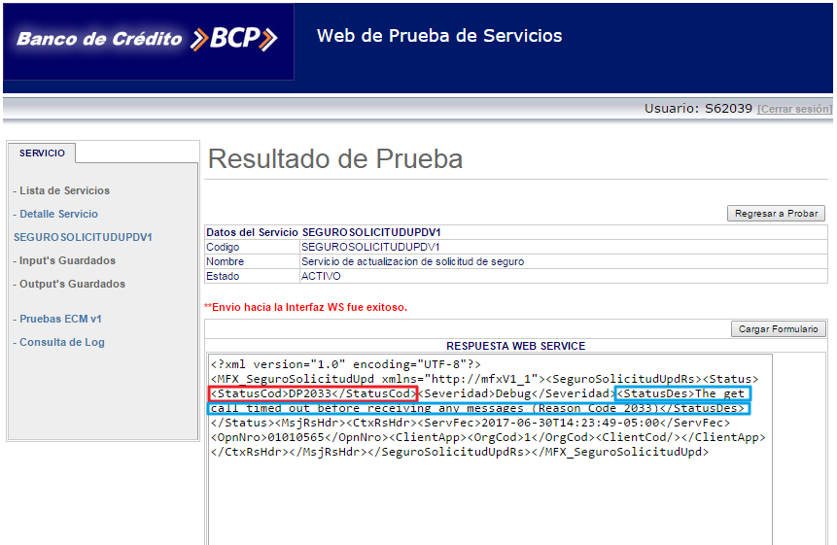
Disponibilidad del Core:

Slide 22
Escenarios de reversión
Administrativa
Parcial
total

